Slide 1





Slide 2


Колледж в цифрах
4300 студентов
450 сотрудников
55 профессий и специальностей
3 программы коррекции
9 подразделений в 5-ти ГО
3 студенческих общежития
Учим с любовью,
выпускаем с гордостью!

Slide 3
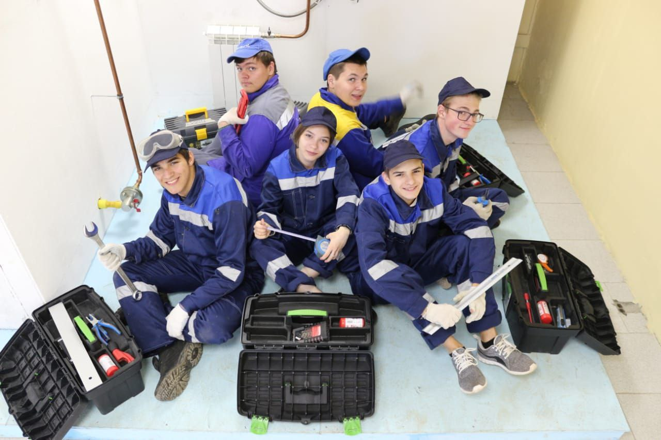

Slide 4
Миссия – воспитание гражданина РФ, через профессиональную подготовку для устойчивого развития страны
Ценности
доброжелательность
открытость
уважение
ответственность
единообразие
Учим с любовью,
выпускаем с гордостью!

Slide 5
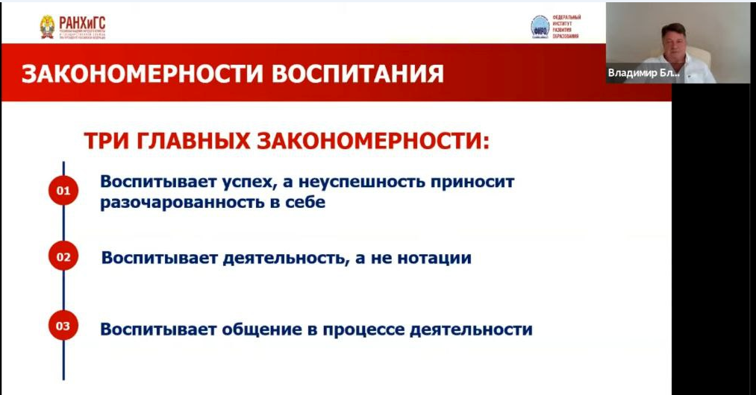
Учим с любовью,
выпускаем с гордостью!

Slide 6
Показатели деятельности педагога
Проведение предметных недель
Посещение профильных предприятий
Организация проведения занятий специалистами предприятия
Кураторы – выездные мероприятия
Учим с любовью,
выпускаем с гордостью!

Slide 7
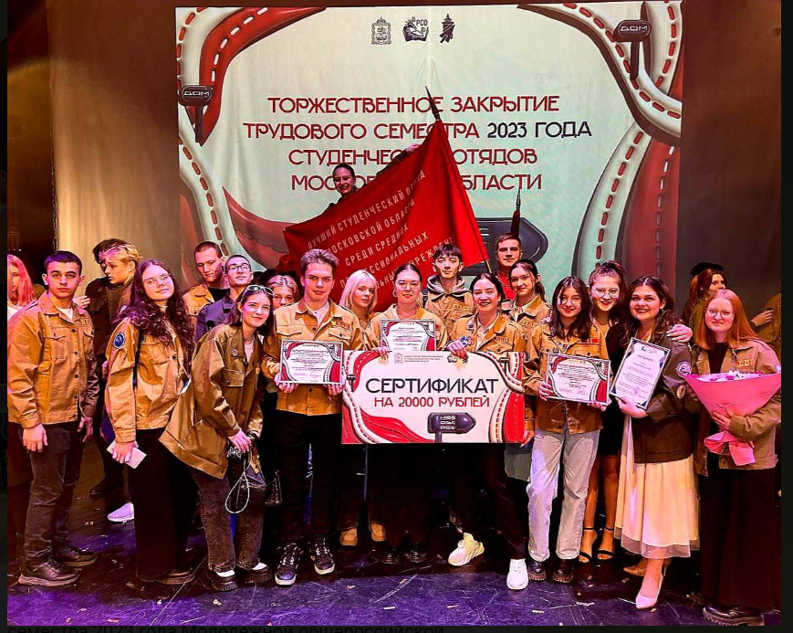
РСО – Лучший студенческий отряд среди СПО
Учим с любовью,
выпускаем с гордостью!

Slide 8
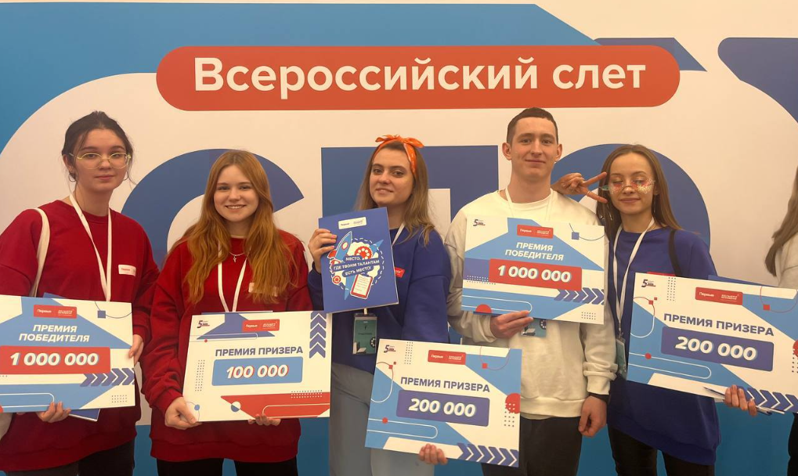
Большая перемена – 3 призёра и 2 победителя
Учим с любовью,
выпускаем с гордостью!

Slide 9
НЧ «Профессионалы» – 33 призёра и победителя
Учим с любовью,
выпускаем с гордостью!

Slide 10

Волонтёрство
Волонтерское движение «Отзывчивые сердца»
НАПРАВЛЕНИЯ
событийное волонтёрство
организация мероприятий различного характера
помощь животным
социальное и эко-волонтёрство
Сбор гуманитарной помощи солдатам СВО, детским домам, школе интернату, центр патологии и детям на освобожденных территориях, госпитали:
изготовление буржуек, блиндажных свечей, стелек из линолеума и фетра
пошив плащей, варежек, нижнего белья, пеленок, простыней
производство сухарей, пряников
сбор сладких наборов
отправка «Писем солдату»
УЧАСТНИКИ
Студенты
Сотрудники
Родители
Учим с любовью,
выпускаем с гордостью!

Slide 11
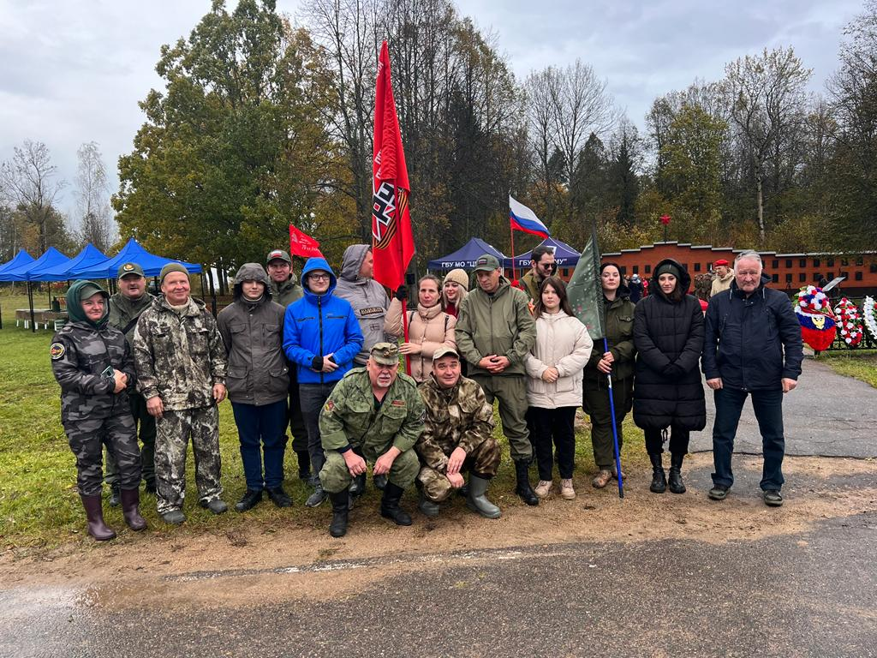
Поисковый отряд –
создан в 2007 году
входит, как отдельное подразделение, в структуру РОО " Поисковое объединение "Рубеж".
работал на Всероссийских и региональных Вахтах памяти в Ленинградской, Новгородской, Тверской, Смоленской, Орловской, Калужской и Московской областях.
за период деятельности в поисковых полевых работах изучило военную историю России, приобрело навыки туризма и выживания в экстремальных условиях более 120 студентов колледжа.
неоднократно поощрён Почетными грамотами и Благодарностями - 1 зама начальника Генерального штаба Мин. Обороны РФ, руководителя ПДР России, Министра Правительства Москвы. области, депутатов ГД РФ, Атаманов казачьих войск России, глав местных организаций, где проводились поисковые работы.
Учим с любовью,
выпускаем с гордостью!

Slide 12

Дополнительное образование
35
кружков и секций
9
профессиональных направлений
9
спортивных направлений
11
творческих направлений
6
объединений патриотического воспитания
Учим с любовью,
выпускаем с гордостью!

